Slide 1
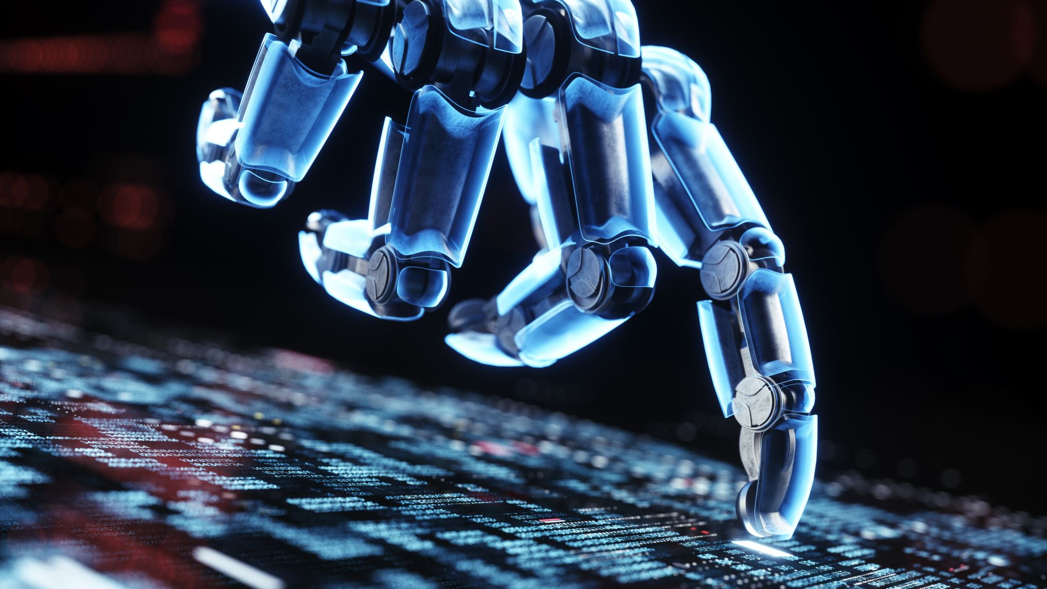
roboetica
Intelligenza artificiale e profili etici

Slide 2
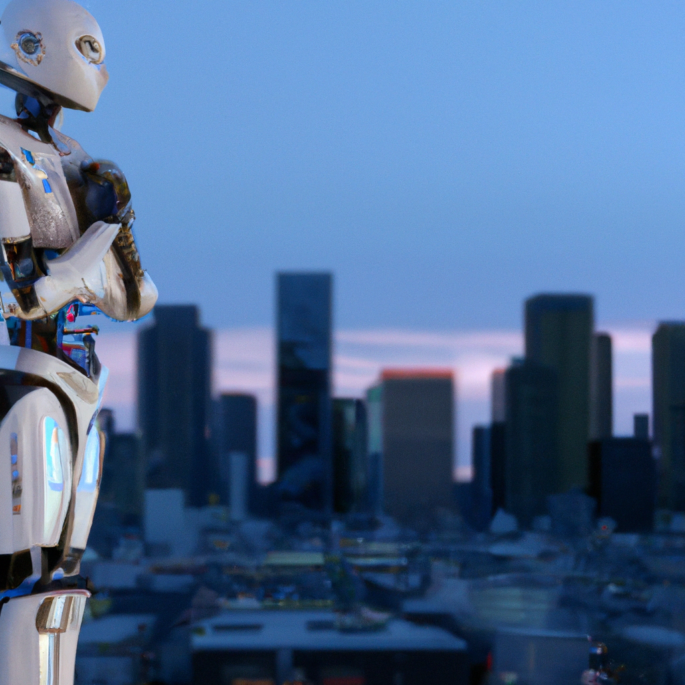
SOMMARIO
0. Isaac Asimov
1. Introduzione all’Intelligenza Artificiale e applicazioni
2. Etica dell’Intelligenza Artificiale
3. Conclusioni

Slide 3
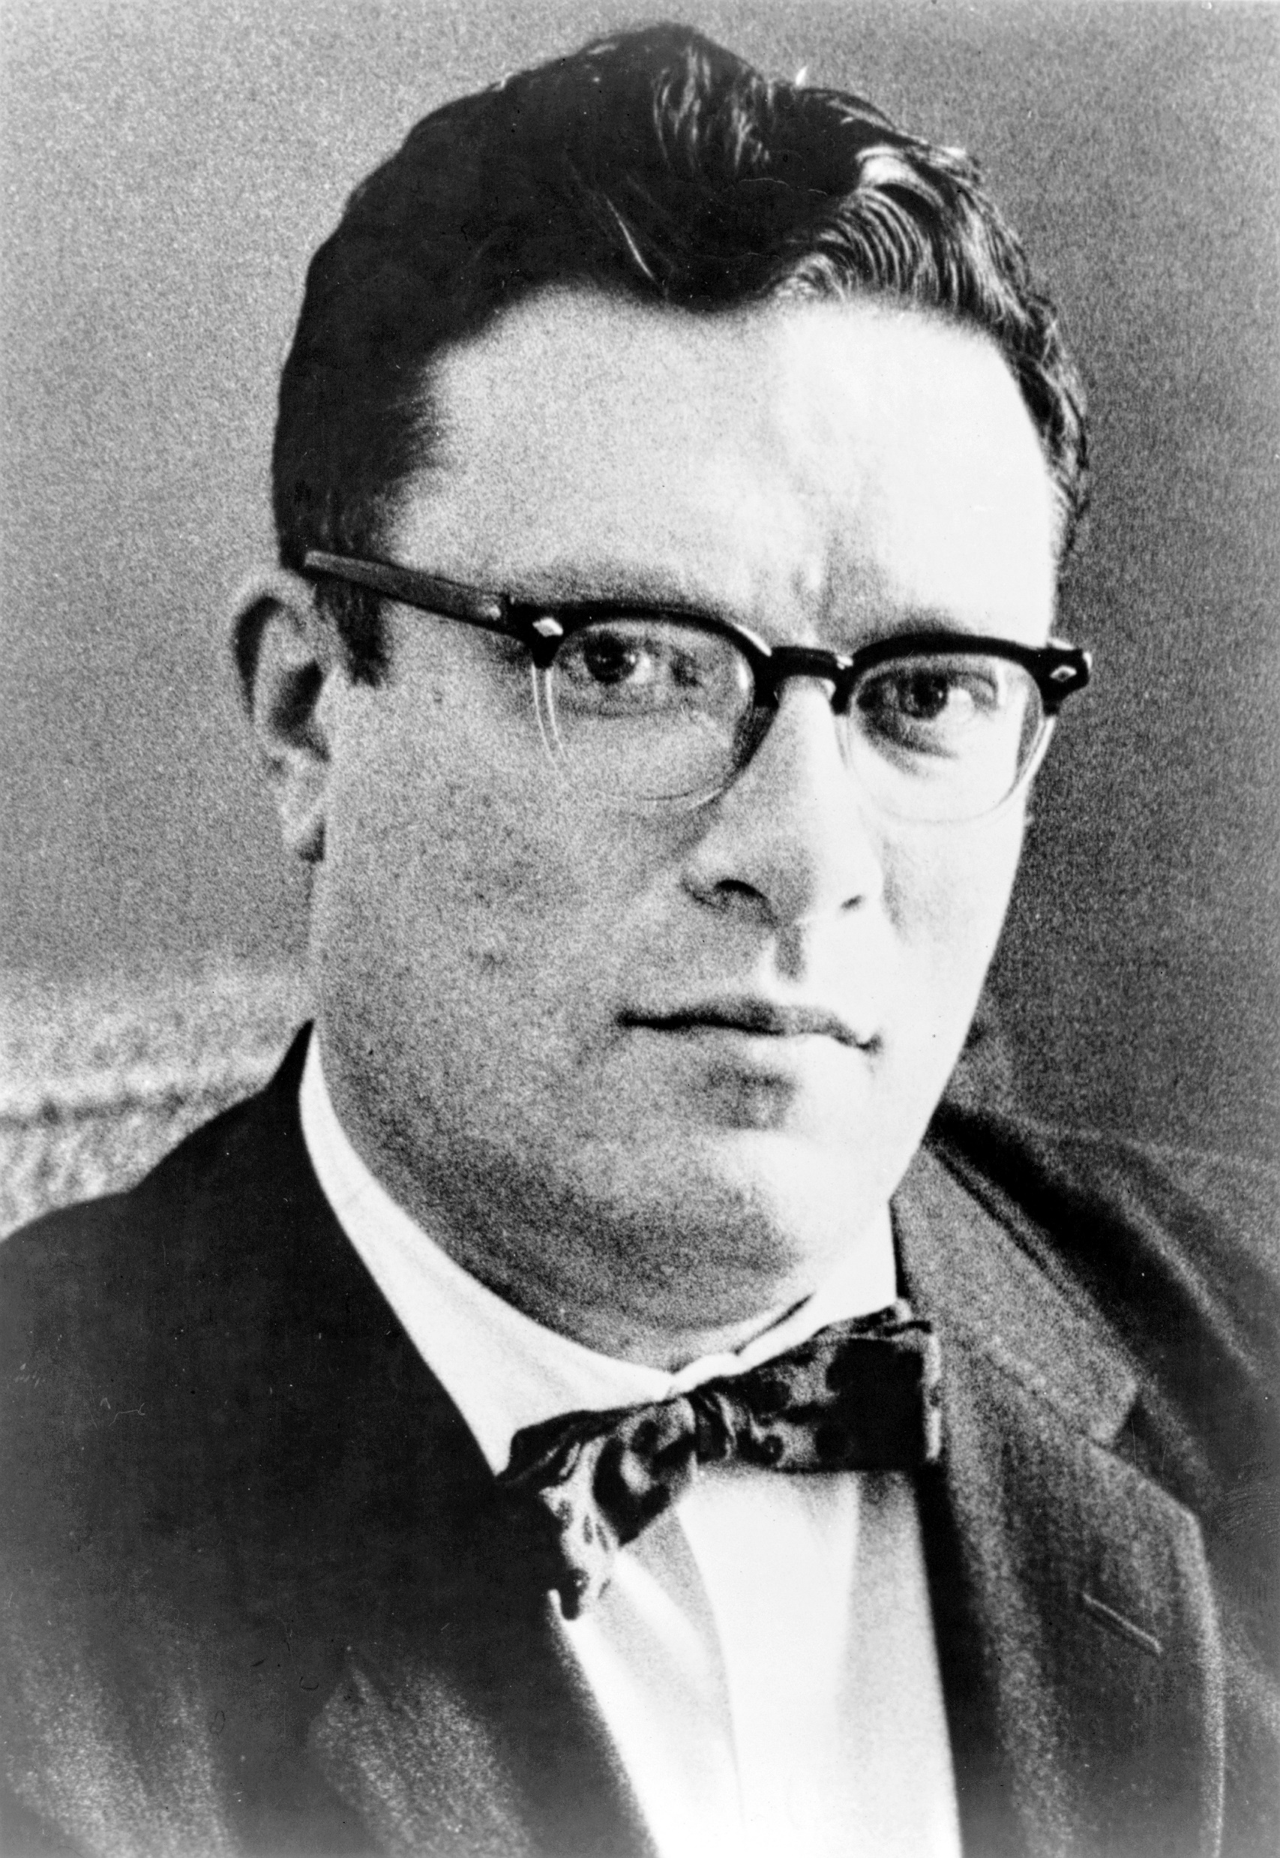
Isaac Asimov
-Legge zero- un robot non può recare danno all’umanità, né può permettere che, a causa del proprio mancato intervento l’umanità riceva danno.
-Prima legge- - un robot non può recare danno a un essere umano, né può permettere che, a causa del proprio mancato intervento un essere umano riceva danno. Purchè questo non contrasti con Legge Zero.
-Seconda legge- un robot deve obbedire agli ordini impartiti dagli esseri umani purché tali ordini non contravvengano alla legge zero e alla prima legge
- Terza legge- un robot deve proteggere la propria esistenza purché questa autodifesa non contrasti con la legge zero, la prima legge e la seconda legge.

Slide 4
Introduzione all’Intelligenza Artificiale
l’IA è un insieme di tecnologie che combina algoritmi, dati e potenza di calcolo. In particolare, i sistemi di intelligenza artificiale sono sistemi software progettati da esseri umani che agiscono in maniera intelligente e che, dato un obiettivo complesso, si servono di acquisizione ed interpretazione di dati per raggiungere l’obiettivo prefissato nel modo più ottimale possibile.
La disciplina dell’IA si basa su diverse tecniche:
Apprendimento automatico (Machine Learning)
Ragionamento automatico
Robotica

Slide 5
Applicazioni dell’IA
Legge
Medicina
Automotive

Slide 6
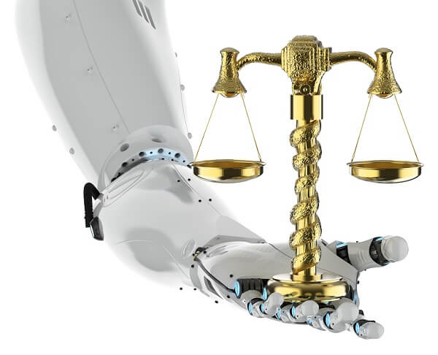
applicazione dell’IA nell’ambito del diritto
Analisi e predisposizione automatica di atti e documenti.
Luminance, un’IA che, combinando l’apprendimento automatico supervisionato con la tecnologia di riconoscimento dei modelli, consente agli avvocati di analizzare rapidamente set di documenti e contratti.
Studio Portolano Cavallo e Yan Pecoraro
racconta “Stiamo educando il sistema a riconoscere alcuni concetti giuridici classificando alcuni documenti e clausole di contratti. Un vantaggio per così dire indiretto e molto apprezzato è stato quello della razionalizzazione del flusso di lavoro. un esempio può essere un’operazione crossborder in cui la piattaforma è in grado di classificare secondo il diritto applicabile di più Paesi oltre 3000 documenti in poche ore”.
“Rivediamo tutto. Il risultato ottimale oggi è la combinazione tra AI e intelligenza umana. Il risultato del lavoro di due diligence è in capo sempre allo studio legale, che ne risponde”.

Slide 7
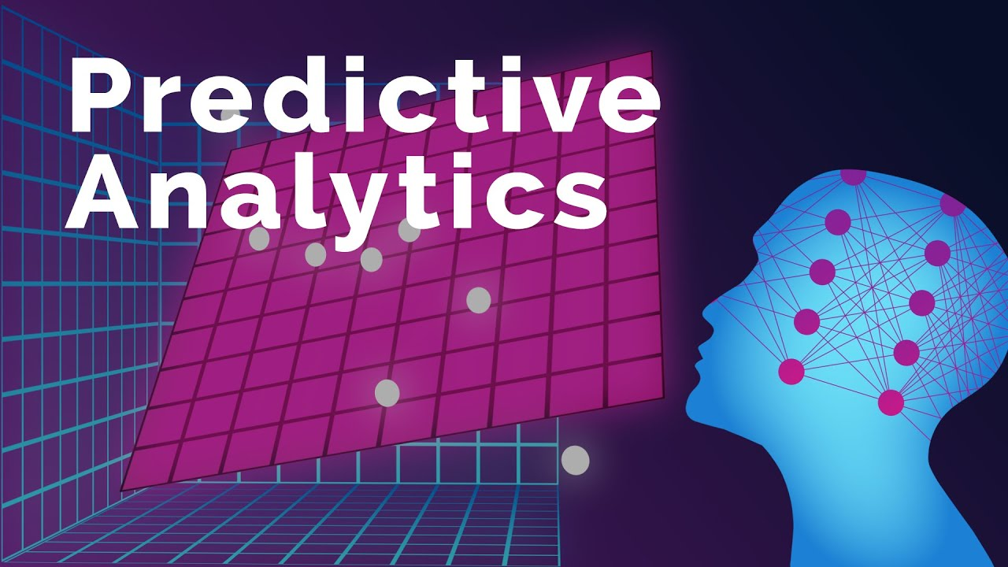
applicazione dell’IA nell’ambito del diritto
Analisi predittiva.
Consiste nella capacità di elaborare previsioni mediante un calcolo probabilistico effettuato da algoritmi operanti su base statistica o logica. Le analisi predittive possono essere utilizzate per prevenire la criminalità, utilizzando dati relativi a rapine o furti è possibile prevedere luoghi ed orari in cui è probabile che vengano commessi i reati sopra citati.
«Lex Machina» crea dataset su giudici, avvocati, parti e soggetti di cause legali per permettere agli avvocati stessi di prevedere i comportamenti e gli esiti che produrranno le diverse possibili strategie legali.
raccoglie le informazioni grezze dai casi, scaricando anche milioni di documenti giudiziari, per presentare dati completi e accurati. Pulisce, etichetta, codifica, migliora e presenta i dati risultanti in modo da facilitare ai professionisti del diritto l'accesso agli approfondimenti e la comprensione delle tendenze rilevanti per una specifica questione legale.

Slide 8
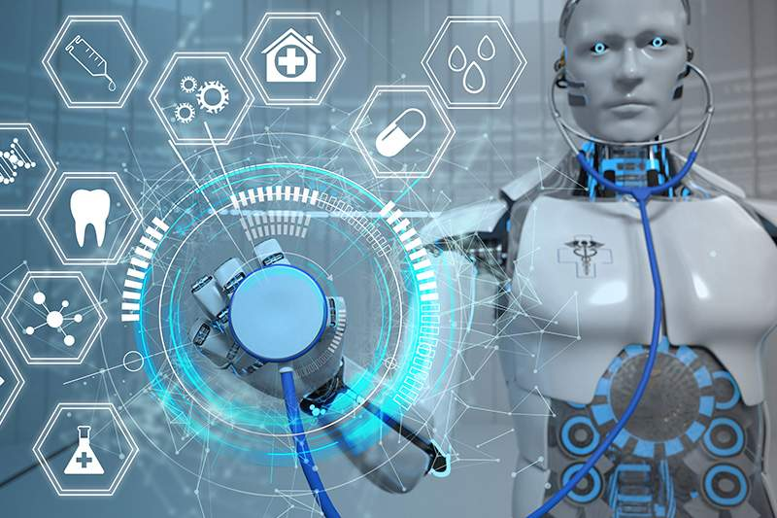
applicazione dell’IA nell’ambito medico
Watson è un sistema sviluppato da IBM in grado di rispondere a domande espresse in linguaggio naturale. Questa è IA trova fortunate applicazioni in ambito medico, in particolare aiuta i medici nel trattamento dei loro pazienti. Il dottore pone la domanda al sistema specificando i sintomi, Watson elabora le informazioni fornite e le combina con la storia medica ed ereditaria del paziente, in seguito esamina i dati disponibili dalle fonti per formulare e testare ipotesi, infine fornisce una lista di raccomandazioni individualizzate e classificate per livello di evidenza. Le sorgenti di dati che Watson utilizza per le analisi possono includere registri medici elettronici, annotazioni di dottori e infermieri, materiali di ricerca, studi clinici e articoli di riviste
Chi è responsabile se i computer sbagliano le diagnosi o la terapia? Il progettista del software? Chi lo ha commercializzato? Chi lo ha usato? È applicabile e in che modo la disciplina della responsabilità del prodotto difettoso?

Slide 9
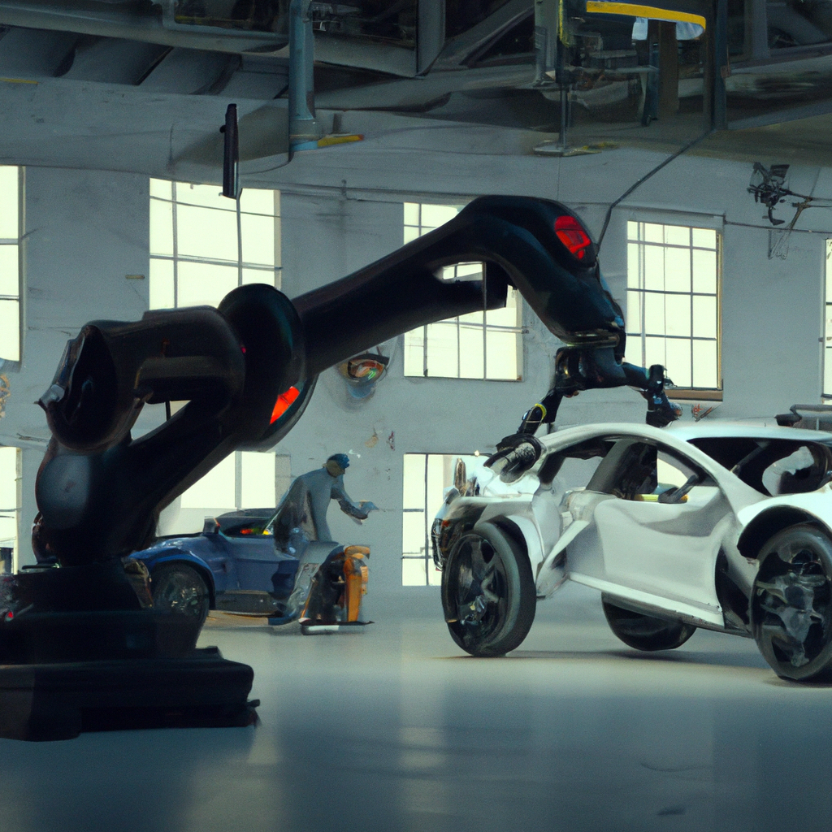
applicazione dell’IA nell’ambito automotive (Driverless cars)
Letteralmente “auto senza pilota”, sono automobili in grado di viaggiare senza l’intervento umano.
Le auto a guida autonoma utilizzano sensori per percepire l’ambiente circostante, come telecamere ottiche, radar, GPS, ultrasuoni ecc. I sistemi di controllo interpretano le informazioni sensoriali per creare un modello tridimensionale dell’ambiente circostante al veicolo; sulla base del modello, l’auto identifica quindi un percorso di navigazione adeguato e strategie per la gestione dei controlli del traffico e degli ostacoli. I benefici apportati dalle driverless cars sono innumerevoli, tuttavia i giuristi si interrogano su quale deve essere il regime di responsabilità civile da applicare nel caso di incidenti. Le auto senza conducenti saranno sicuramente meno rischiose ma faranno sorgere rischi diversi come il malfunzionamento del software o le attività di sabotaggio da parte di terzi.
E’ quindi molto difficile trovare un analogia tra i regolamenti di “auto con guidatore “e “auto senza guidatore”, per regolamentare le driverless cars bisognerebbe prevedere una forma di responsabilità oggettiva limitata ai soli casi in cui il software è palesemente inadeguato e istituire per gli altri casi un fondo di garanzia pubblico.

Slide 10
Profili etici
Gli esempi appena discussi ci affacciano verso uno scenario affascinante e inquietante al tempo stesso.
Abbiamo a disposizione macchine sofisticate che ci semplificano la vita ma che, al tempo stesso sono in grado di prendere decisioni autonomamente. Se da un lato i robot possono svincolare gli esseri umani da lavori fisici logoranti, dall’altro si ha la paura di perdere posti di lavoro e, ancor di più il terrore di sottostare ad un artificio in grado di prendere decisioni che non rispondono a nessun principio morale.
Per far fronte a questi rischi il Parlamento europeo ha elaborato una “Carta della robotica” (contenuta nella Risoluzione del Parlamento europeo del 16 febbraio 2017) in cui sono stilati i valori che dovrebbero essere incorporati negli algoritmi alla base delle IA. Questi valori corrispondono in buona parte ai principi sanciti nella “Carta etica europea”, adottata dalla Commissione europea per l’efficacia della giustizia (CEPEJ) in ambito di applicazione dell’intelligenza artificiale al diritto”.

Slide 11
Profili etici
Rispetto dei diritti fondamentali.
Le IA adottate in campo giudiziario devono avere scopi precisi e in piena conformità ai diritti fondamentali garantiti dalla CEDU e dalla convenzione n. 108 per la protezione dei dati personali.Ciò significa che se si utilizzano intelligenze artificiali per assistere un processo, è fondamentale che venga assicurato il diritto a un giusto processo.Fin dalle fasi di progettazione e apprendimento, le regole che vietano le violazioni dirette o indirette dei valori fondamentali protetti dalle convenzioni devono essere pienamente integrate.
Principio di non discriminazione.
Occorre prevenire specificatamente lo sviluppo o l’intensificazione di qualsiasi discriminazione tra individui o gruppi di individui.Data la capacità delle IA di individuare eventuali discriminazioni tra individui o gruppi, occorre prestare attenzione a come questa agisce, in modo tale da evitare che i metodi di trattamento riproducano o aggravino tali discriminazioni e che conducano ad analisi deterministiche.
Principio di qualità e sicurezza.
I progettisti di modelli automatici debbono poter attingere al bagaglio di conoscenze dei professionisti del sistema giudiziario e dai professori nei settori del diritto e delle scienze sociali. I team di progetto dovrebbero essere costantemente aggiornati sulle tutele etiche e, i dati basati su decisioni giudiziarie dovrebbero provenire da fonti certificate ed affidabili.
Principio di trasparenza.
Fondamentale, secondo il quale dovrebbe essere facilmente comprensibile la logica su cui l’IA basa le sue decisioni. Occorre trovare un equilibrio tra proprietà intellettuale di determinati metodi di elaborazione e la necessità di trasparenza, imparzialità ed equità; per esempio, si potrebbe rendere il codice open source e accompagnarlo da una spiegazione del sistema attraverso un linguaggio chiaro e familiare, comunicando la natura dei servizi offerti, le prestazioni e rischi di errore.
Principio “under user control”
ribadisce la cardinalità e la supremazia che dovrebbe avere l’essere umano rispetto al robot. Più in particolare stabilisce che gli utilizzatori siano attori informati in grado di controllare le scelte fatte e che l’autonomia dell’utente deve essere aumentata e non limitata attraverso l’uso delle intelligenze artificiali. l’utente deve essere informato di qualsiasi trattamento preliminare di un caso da parte di intelligenza artificiale prima o durante il processo giudiziario e che ha il diritto di opporsi, in modo che il suo caso possa essere esaminato direttamente da un tribunale ai sensi dell’art.6 della CEDU. I professionisti del sistema giudiziario devono essere in grado di esaminare le decisioni giudiziarie e i dati utilizzati per produrre un risultato e continuare a non essere necessariamente vincolati alla luce delle caratteristiche specifiche di quel caso particolare

Slide 12
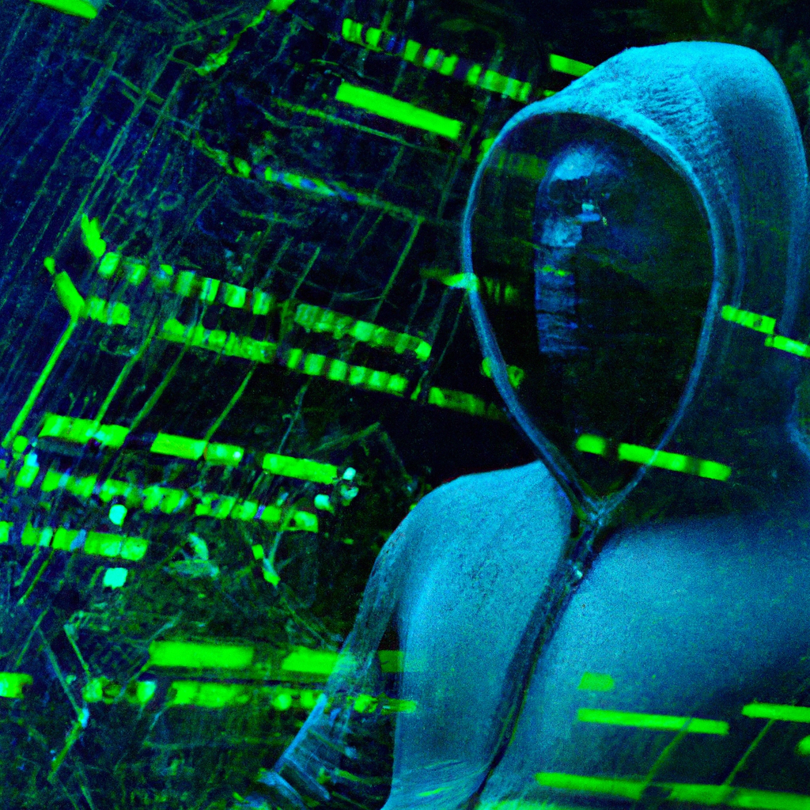
Carta della robotica
Proteggere gli esseri umani dai danni causati dai robot.
Proteggere la libertà umana dai robot.
Proteggere l'umanità dalle violazioni della privacy commesse da un robot.
Gestire i dati personali elaborati da robot.
Proteggere l'umanità dal rischio di manipolazione da parte dei robot.
Assicurare una parità di accesso ai progressi della robotica.

Slide 13
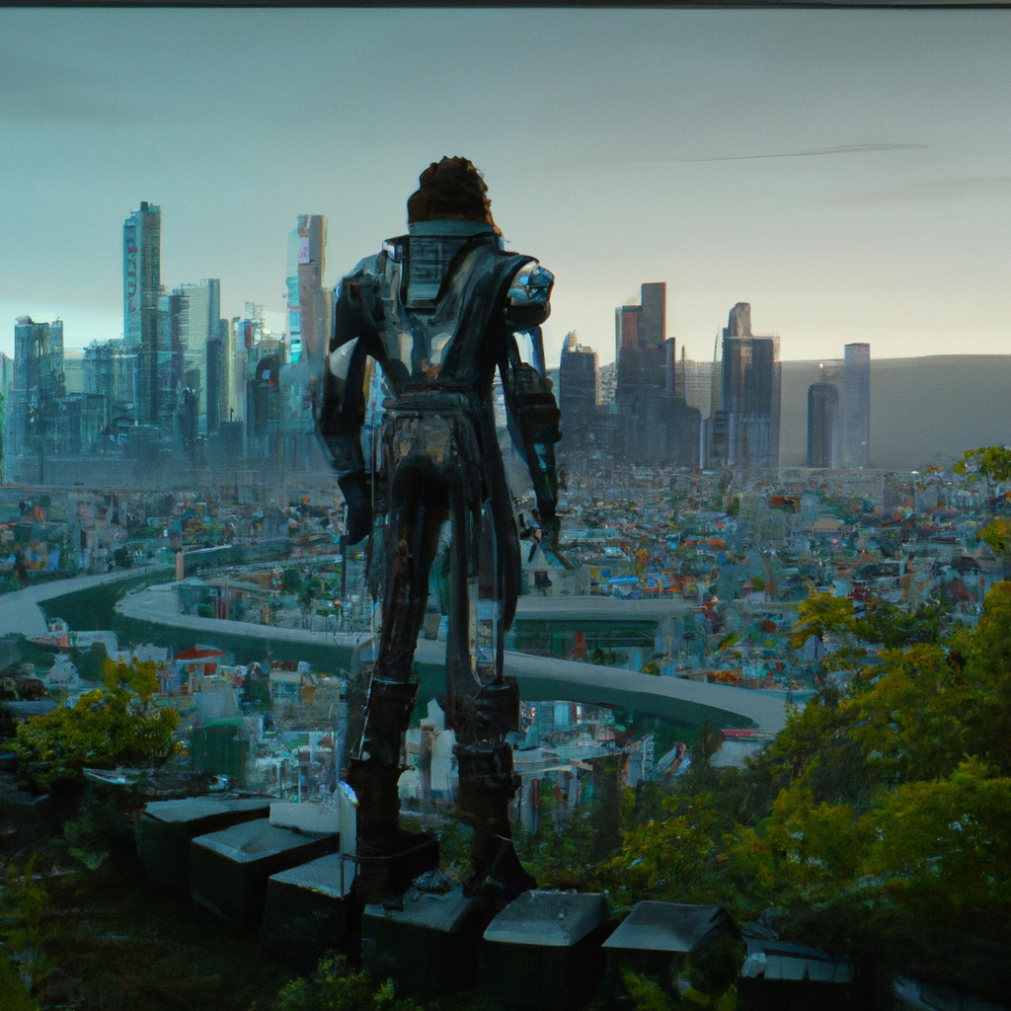
Conclusioni
Si scopre che nelle diverse “carte” compaiono valori talmente eterogenei tra loro da farci capire che non si hanno ancora le idee abbastanza chiare su ciò che ci aspetta e che semplicemente stiamo proiettando da un lato i nostri timori e da un altro le nostre aspettative. Nonostante ciò, il Parlamento europeo, nella risoluzione del 2017 ribadisce l’importanza di introdurre un sistema globale dell’Unione europea per la registrazione di tutti i robot avanzati. Qualcosa simile ad un “registro dello stato civile dei robot” ai fini di agevolare la tracciabilità delle macchine e di poter fruire di eventuali fondi assicurativi nel caso si subisca un danno. Certo è che i principi salienti delle varie “carte” non si discostano poi così tanto da quelli elencati da Asimov nelle “Leggi della robotica”; la comunità dei robot avrà sempre più relazioni anche emotive con gli umani, sarà necessario che la comunità scientifica riesamini il concetto di intelligenza, non più associata solo agli umani o animali, ma anche alle macchine. Sarà inoltre fondamentale che la robotica coinvolga nel suo progredire altre discipline tra cui le neuroscienze, la psicologia, la biologia, la filosofia e le arti in modo tale da realizzare gli obiettivi morali della roboetica.

